Slide 1
Geometria Analítica
Prof. Paulo Salgado
psgmn@cin.ufpe.br

Slide 2
Sumário
O plano
Projeção de vetores
Equação paramétrica da reta
Equação cartesiana da reta

Slide 3
O Plano Projeção de Vetores
Sejam u = (x1, y1) e v = (x2, y2) vetores não nulos e P a projeção ortogonal do ponto (x1, y1) sobre a reta definida por (0, 0) e (x2, y2)
Esse vetor é chamado
projeção de u sobre v
e é indicado por P^{u}_{v}
u
v
θ
P
Observe que a projeção OP está sobre a reta suporte do vetor v só mudando o módulo e, em alguns casos, o sentido.
0

Slide 4
O Plano Projeção de Vetores
Se o ângulo θ entre os vetores u e v for menor que 90º, então:
OP = ||OP||. v
Como: ||OP|| = ||u||.cos θ
Temos: OP = ||u||.(cos θ).v/||v||
Ou: OP = ||u|| u.v v = u. v v
||v||
||u||||v||
||v||
v.v

Slide 5
O Plano Projeção de Vetores
Se o ângulo θ entre os vetores u e v for maior que 90º, então:
OP = u.v v
v.v
u
v
θ
0
P

Slide 6
O Plano Projeção de Vetores
Se o ângulo θ = 90º, então OP = 0, mas, mesmo assim:
OP= u.v v
v.v
u
v
θ
0
P

Slide 7
O Plano Projeção de Vetores
Assim, P^{u}_{v} :
OP = u.v v
Vetor
v.v
Vetor
Escalar
Importante!!!

Slide 8
O Plano Projeção de Vetores
Exemplo 1: A projeção do vetor u=(2,1) sobre o vetor v=(4, -1) é
P^{u}_{v} = (2, 1).(4, -1) (4, -1) = 7 (4, -1)
Relembrando P^{u}_{v} :
P^{u}_{v} = u.v v
(4,-1).(4,-1) 17
v.v
Re-lembrando…
(2, 1).(4, -1) = 2*4 + 1*(-1) = 8 – 1 = 7
(4, -1).(4, -1) = 4*4 + (-1)*(-1) = 16 + 1 = 17

Slide 9
O Plano Projeção de Vetores
Exemplo 2: Calcule o ângulo entre u+v e u-v, sabendo que ||u|| = √3 , ||v||=1 e que o ângulo entre u e v é 30º
Seja θ o ângulo entre u+v e u-v, então:
cos θ = (u + v).(u – v) = u.u – v.v
u.u = ||u||² = (√3)² = 3
v.v = ||v||² = 1² = 1
cos θ = 2
||u + v|| ||u – v||
||u + v|| ||u – v||
||u + v|| ||u – v||

Slide 10
O Plano Projeção de Vetores
Exemplo 2 (cont.):
O cálculo de ||u + v|| e ||u – v||:
||u + v||² = (u + v).(u + v) = u.u + 2u.v + v.v =
= ||u||² + ||v||² + 2u.v = 3 + 1 + 2u.v = 4 + 2u.v
Mas: u.v = ||u||||v||cos 30° = √3.1.√3/2=3/2
Logo: ||u + v||² = 4 + 2.3/2 = 7⇒||u + v|| = √7
Da mesma forma: ||u – v|| = 1
Logo: cos θ = 2/(√7.1) = 2√7/7
Assim: θ = arcos (2√7/7)

Slide 11
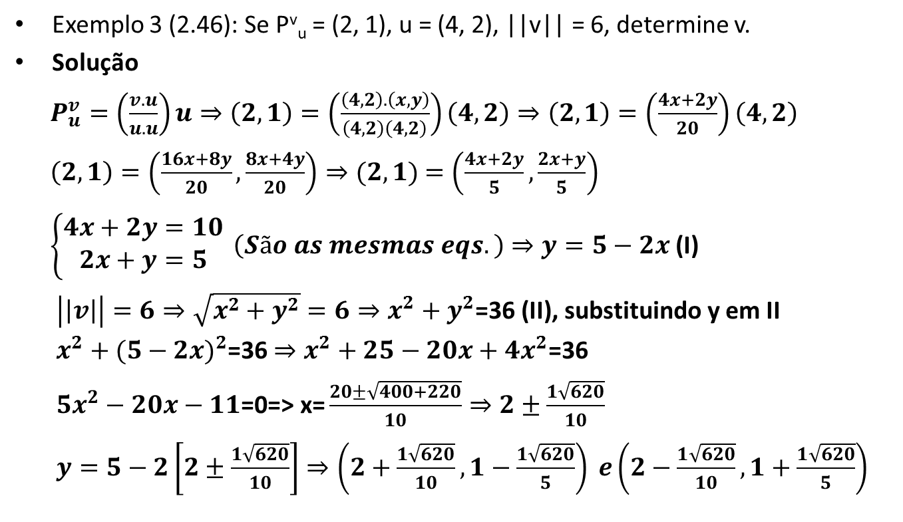
O Plano Projeção de Vetores
Exemplo 3 (2.46): Se P^{v}_{u} = (2, 1), u = (4, 2), ||v|| = 6, determine v.
Solução
$P_{u}^{v}=\left(\frac{v.u}{u.u}\right)u⇒\left(2,1\right)=\left(\frac{\left(4,2\right).\left(x,y\right)}{\left(4,2\right)\left(4,2\right)}\right)\left(4,2\right)⇒\left(2,1\right)=\left(\frac{4x+2y}{20}\right)\left(4,2\right)$
$\left(2,1\right)=\left(\frac{16x+8y}{20},\frac{8x+4y}{20}\right)⇒(2,1)$ $=\left(\frac{4x+2y}{5},\frac{2x+y}{5}\right)$
$\left\{\begin{aligned}4x+2y=10 \\ 2x+y=5\end{aligned}\right. \left(São as mesmas eqs.\right)⇒y=5−2x$ (I)
$\left|\left|v\right|\right|=6⇒\sqrt{x^{2}+y^{2}}=6⇒x^{2}+y^{2}$=36 (II), substituindo y em II
$x^{2}+{(5−2x)}^{2}$=36 $⇒x^{2}+{25−20x+4x}^{2}\text{=36}$
${5x}^{2}−20x−11\text{=}\text{0=> }\text{x}\text{=}\frac{20±\sqrt{400+220}}{10}⇒2±\frac{1\sqrt{620}}{10}$
$y=5−2\left[2±\frac{1\sqrt{620}}{10}\right]⇒\left(2+\frac{1\sqrt{620}}{10},1−\frac{1\sqrt{620}}{5}\right) e\left(2−\frac{1\sqrt{620}}{10},1+\frac{1\sqrt{620}}{5}\right)$

Slide 12
Equações Paramétricas da Reta
Seja v=(a, b) um vetor não-nulo e A(x₀,y₀) um ponto do plano
Existe uma única reta r com a direção de v e que contém A
Dizer que r tem a mesma direção de v significa que dois pontos quaisquer de r determinam um vetor com a mesma direção que v

Slide 13
Equações Paramétricas da Reta
r
tv
P
v
v
A
A
Assim, um ponto P(x, y) pertence à reta r, se e somente se AP = t.v
Para algum número real t
Ou, em termos de coordenadas, (x – x₀, y – y₀) = t(a, b)

Slide 14
Equações Paramétricas da Reta
Isso equivale ao sistema de equações:
x – x₀ = at
y – y₀ = bt
Ou
x = x₀ + at
y = y₀ + bt
que são as equações paramétricas da reta r

Slide 15
Equações Paramétricas da Reta
Exemplo 1:
x = 1 + 2t
y = 2 – 3t
Essas são as equações paramétricas da reta r que passa pelo ponto (1, 2) e tem a direção do vetor (2, -3)
Essas equações paramétricas da reta r mostram que a ela passa por que ponto e tem a direção de que vetor?

Slide 16
Equação Cartesiana da Reta
Dadas as equações paramétricas da reta:
x = x₀ + at (1) <= .b
y = y₀ + bt (2) <= .a
Podemos eliminar o parâmetro t da seguinte forma:
De (1): bx = bx₀ + bat (3)
De (2): ay = ay₀ + bat (4)
(4) – (3): ay – bx = ay₀ – bx₀

Slide 17
Equação Cartesiana da Reta
ay₀ - bx₀ é constante (já que a, b, x₀ e y₀ são definidos)
Logo, temos:
ay – bx = c
que é a equação cartesiana da reta r.
Se a = 0, então, r é paralela ao eixo y e sua equação se resume a x = x₀.

Slide 18
Equação Cartesiana da Reta
Se a ≠ 0, podemos dividir a equação cartesiana (ay - bx = c) de r por a e temos:
y = (b/a)x + (c/a)
Nesta equação, se m = b/a e k = c/a, temos:
y = mx + k
Pela figura ao lado,
b/a = tg θ.
Logo, m = tg θ.
b
r
θ
a

Slide 19
Equação Cartesiana da Reta
m é a declividade de r
A constante k é a ordenada do ponto de interseção de r com o eixo y, pois (0, k) satisfaz a equação y = mx + k

Slide 20
Equação Cartesiana da Reta
Observe que o vetor (1, m) é paralelo à reta r de equação y = mx + k. De fato, como
(1, m) = (1, b/a) = 1/a(a,b),
(1, m) é múltiplo de (a, b) e, assim, tem também a direção de r

Slide 21
Equação Cartesiana da Reta
Exemplo 1: Determine as equações paramétricas e cartesianas da reta r definida pelos pontos (1, 5) e (2, 7)
Como os pontos não têm as mesmas ordenadas ou abscissas, então, a reta definida não é paralela ao eixo x e nem ao eixo y
Logo, sua equação é da forma y = mx + k

Slide 22
Equação Cartesiana da Reta
Exemplo 1 (cont.):
Substituindo os pontos dados ((1, 5) e (2, 7)) na equação, temos:
5 = m + k (x = 1, y = 5)
7 = 2m + k (x = 2, y = 7)
Resolvendo o sistema encontramos:
m = 2 e k = 3
Logo, y = 2x + 3 é a equação cartesiana

Slide 23
Equação Cartesiana da Reta
Exemplo 1 (cont.):
Para escrever as equações paramétricas de r, tomamos (x₀, y₀) como sendo (1, 5) e v = (2, 7) – (1, 5) = (1, 2)
Assim:
x = 1 + t
y = 5 + 2t

Slide 24
Equação Cartesiana da Reta
Uma mesma reta pode ser representada por pares de equações paramétricas diferentes
Dependendo da escolha do ponto (x₀, y₀) e do vetor v = (a, b)
Por exemplo, o par x = 2 + 2t e y = 7 + 4t descreve a mesma reta do exemplo 1.

Slide 25
Equação Cartesiana da Reta
Exemplo 2 (2.49):
Escreva as equações da reta que
a) Contém o ponto (-1, 1) e tem a direção do vetor (2, 3)
b) Contém os pontos A(3,2) e B(-3, -1)
25

Slide 26
Equação Cartesiana da Reta
Exemplo 2 (2.49) (cont.):
a) Contém o ponto (-1, 1) e tem a direção do vetor (2, 3)
x = -1 + 2t
y = 1 + 3t
E a equação cartesiana?
Dica: ay – bx = ay₀ – bx₀
Onde,
x = x₀ + at
Y = y₀ + bt
2y – 3x = 5
26

Slide 27
Equação Cartesiana da Reta
Exemplo 2 (2.49):
b) Contém os pontos A(3,2) e B(-3, -1)
Tomando A(3, 2) como (x₀, y₀), então
AB = (x - x₀, y - y₀) = B – A = (-3 – (3), -1 – 2) = (-6, -3)
(x₀, y₀) = A(3, 2) e v = (-6, -3)
Logo:
x = 3 – 6t
y = 2 – 3t
Existe outra solução?
E a equação cartesiana?
6y - 3x = 3
27

Slide 28
Hoje vimos...
O plano
Projeção de vetores
Equação paramétrica da reta
Equação cartesiana da reta

